Slide 1
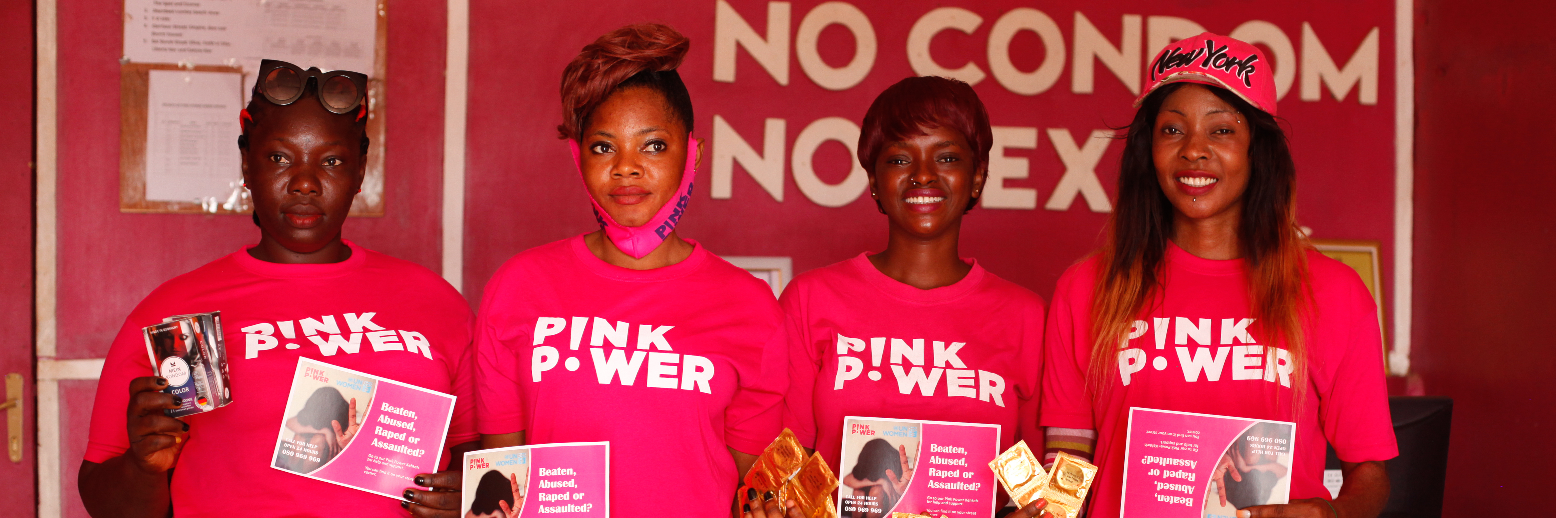
Pink Power & Brighter Horizons

Slide 2
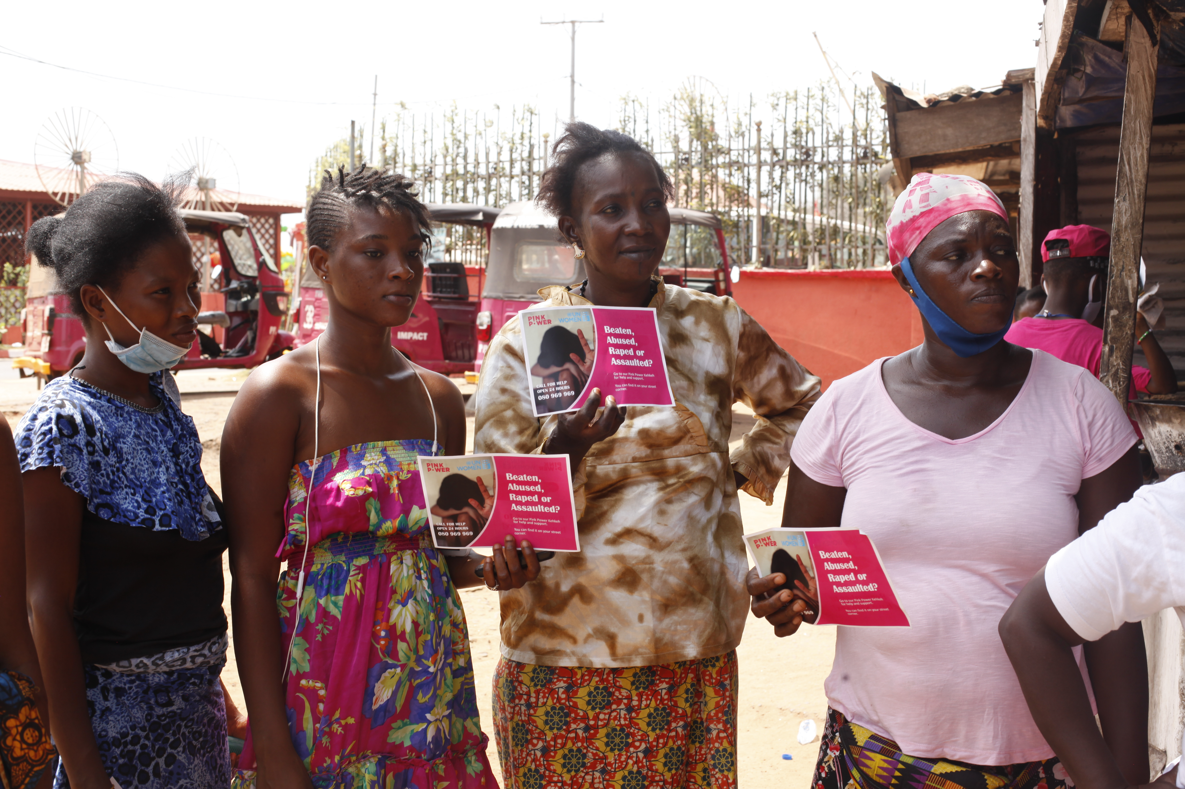
Hvem er vi?

Slide 3
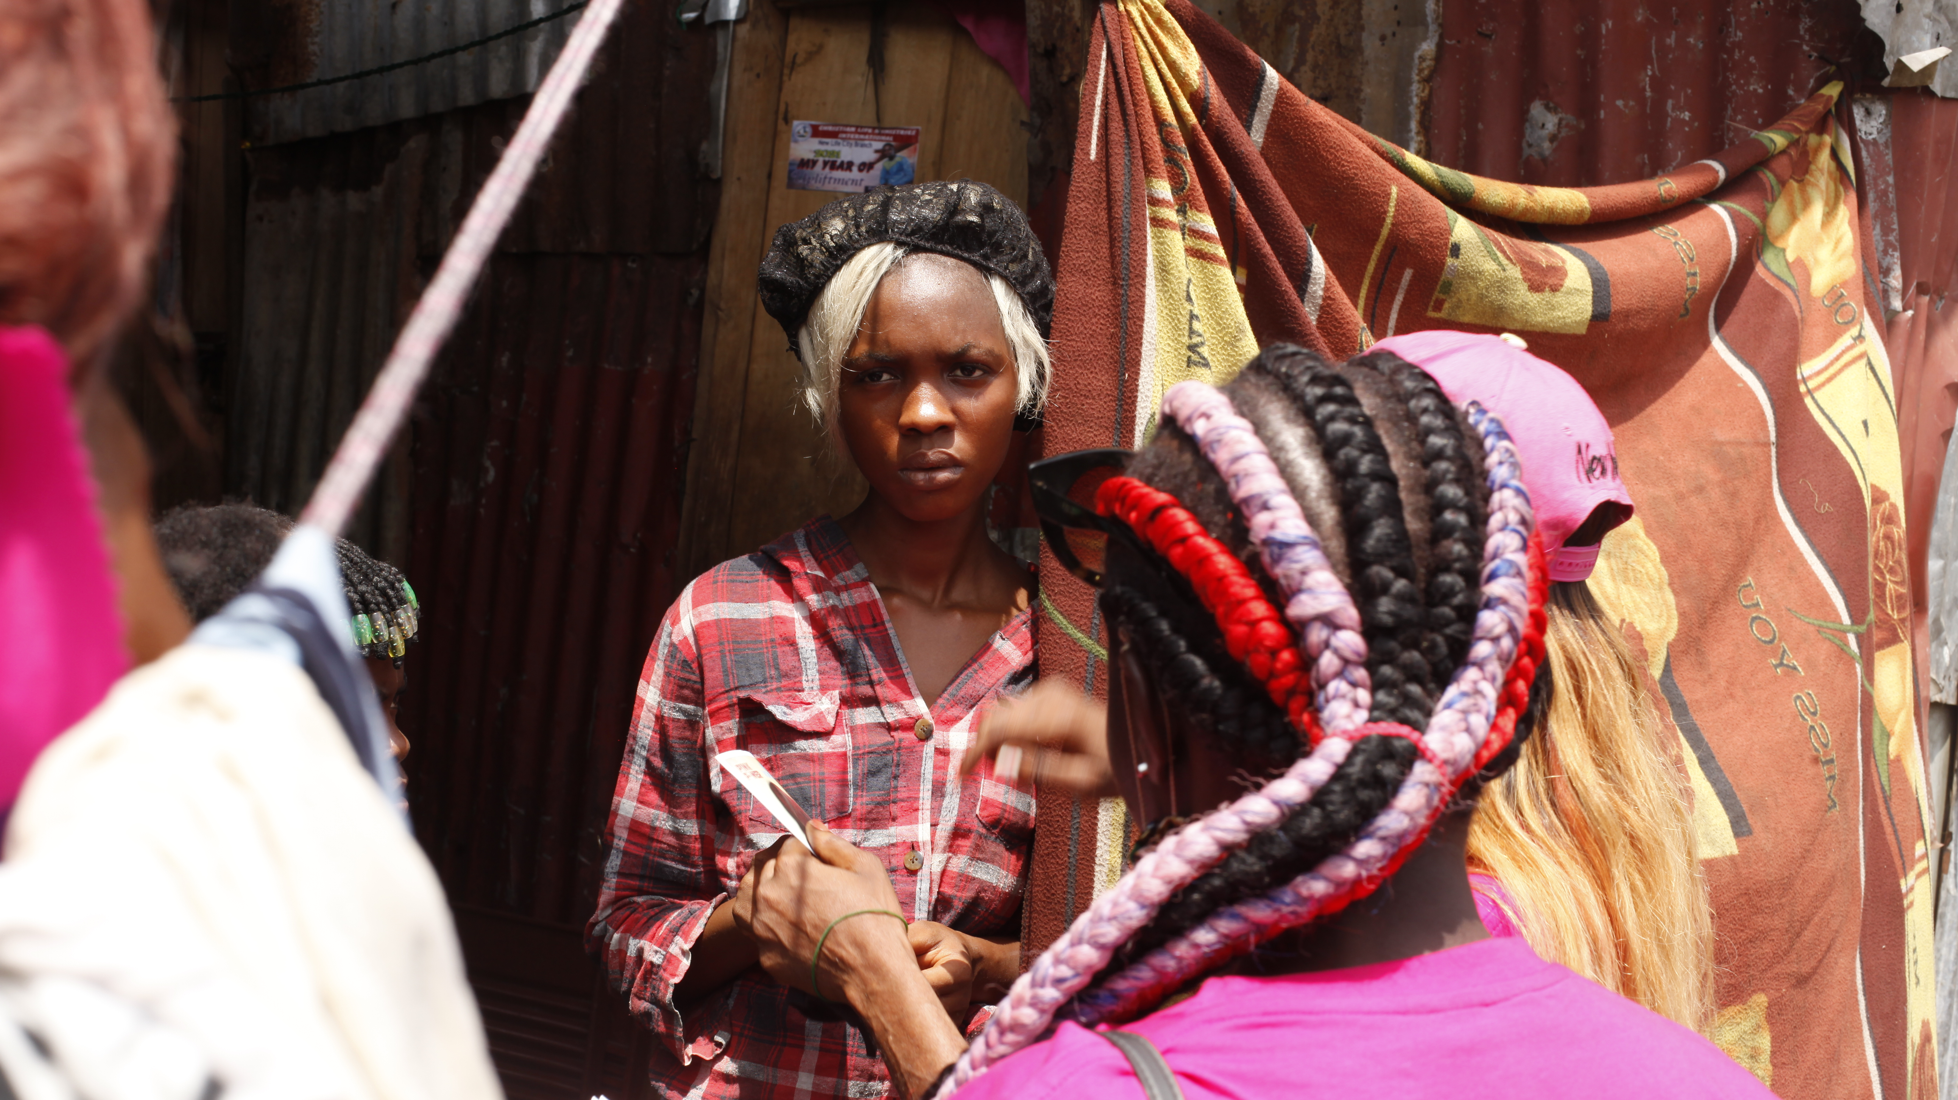
Hvad laver vi i øjeblikket?
HIV testninger af sexarbejdere
Positive i behandling

Slide 4
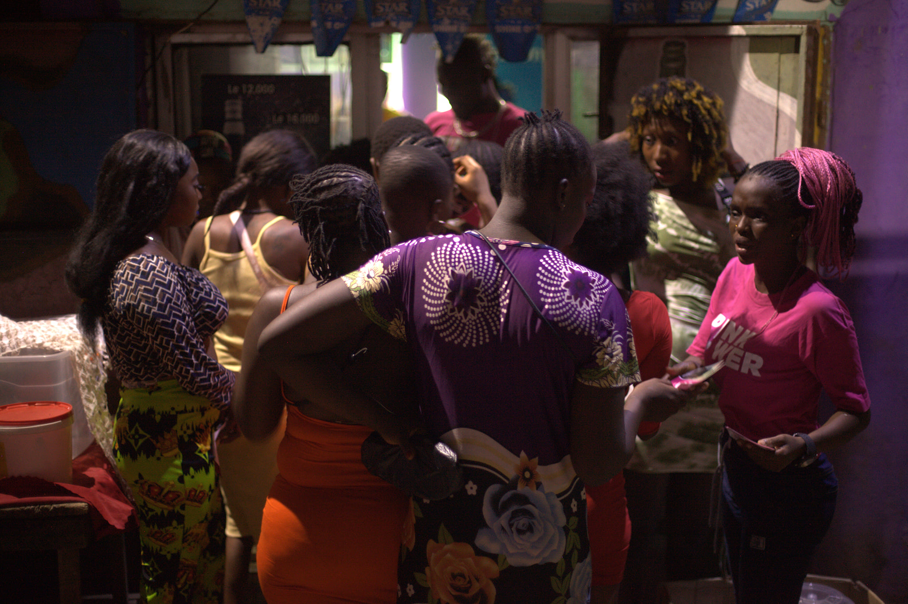
Vores ”Moonlight” testmetode

Slide 5
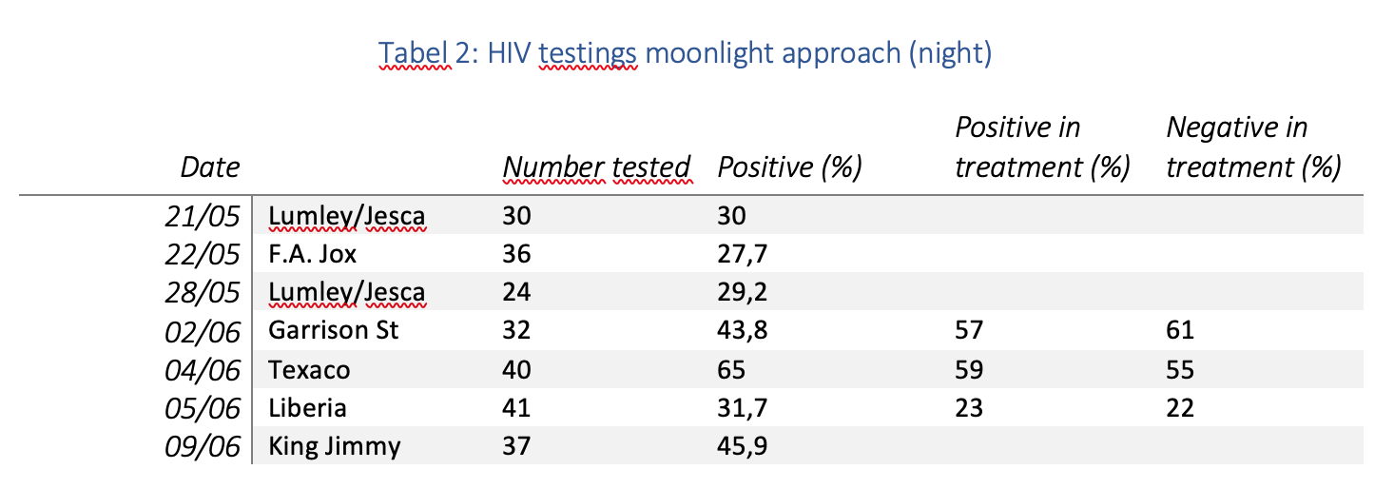
Resultater fra de første testninger (pilot-projekt)
Der er mange flere HIV positive sex arbejdere end de officielle tal på 6.7% (for hele befolkningen). Her er hvad vores første 240 testninger viste

Slide 6

MEN
Vi er dog udfordret
De store organisationer samt sundheds-myndighederne vil ikke have tallene frem
Der stilles krav til os af sundhedsmyndighederne, som ingen i Sierra Leone lever op til

Slide 7
Vi har fået støtte af Cisu til vores næste indsats, som kører nu og omfatter;
- flere testninger, med henblik på at sikre bedre statistik evidens
- sikre alle ‘positive’ hjælpes i behandling
- testning og behandling sker i samarbejde med sundhedsmyndighederne

Slide 8
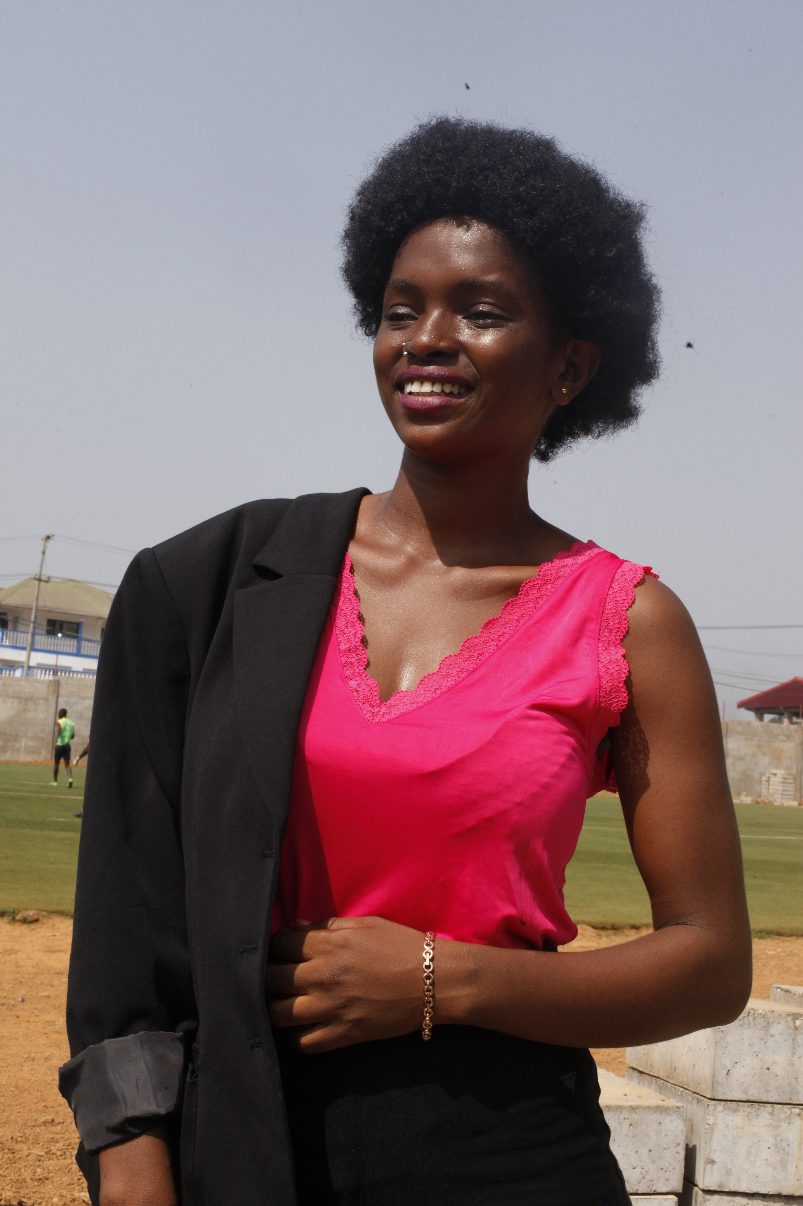
SÅ...
Vi skal indsamle mere evidens og lave bedre statistikker.
Og blive bedre til at netværke…

Slide 9

Og hvad gør vi...
Flere testninger er pågående
‘Positive’ hjælpes i behandling
Samarbejder med en statistiker
Udarbejder professionelle statistikker i STATA
Inddrager flere ‘frivillige’ fra DK via bestyrelsens netværk – både nationalt og internationalt
I dialog med indgåelse af en MoU med sundhedsmyndighederne (under udarbejdelse)

